Slide 1
Тема: Современные образовательные технологии в математическом и цифровом образовании.
Галоян Татьяна Васильевна
Учитель математики МАОУ СОШ №8
Ст. Марьянская, Красноармейского района
Стаж: 7 лет

Slide 2
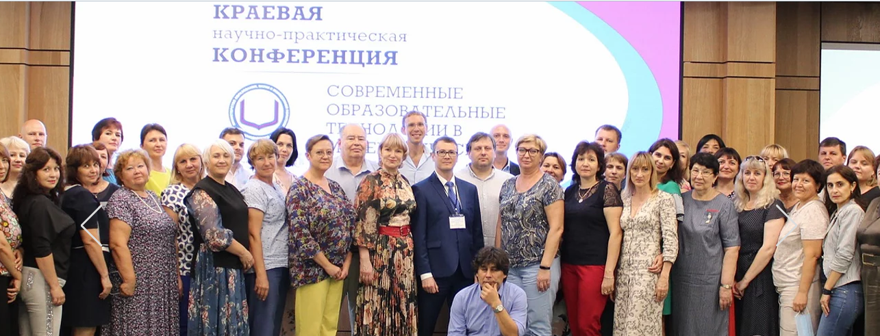
Цель фонда: Поддержка научных исследований по приоритетным направлениям развития науки, техники и технологий, направленных на стимулирование развития научного потенциала и социально-экономическое развитие Краснодарского края путем организации взаимодействия между производителями и потребителями научной, научно-технической продукции и результатов инновационной деятельности.

Slide 3
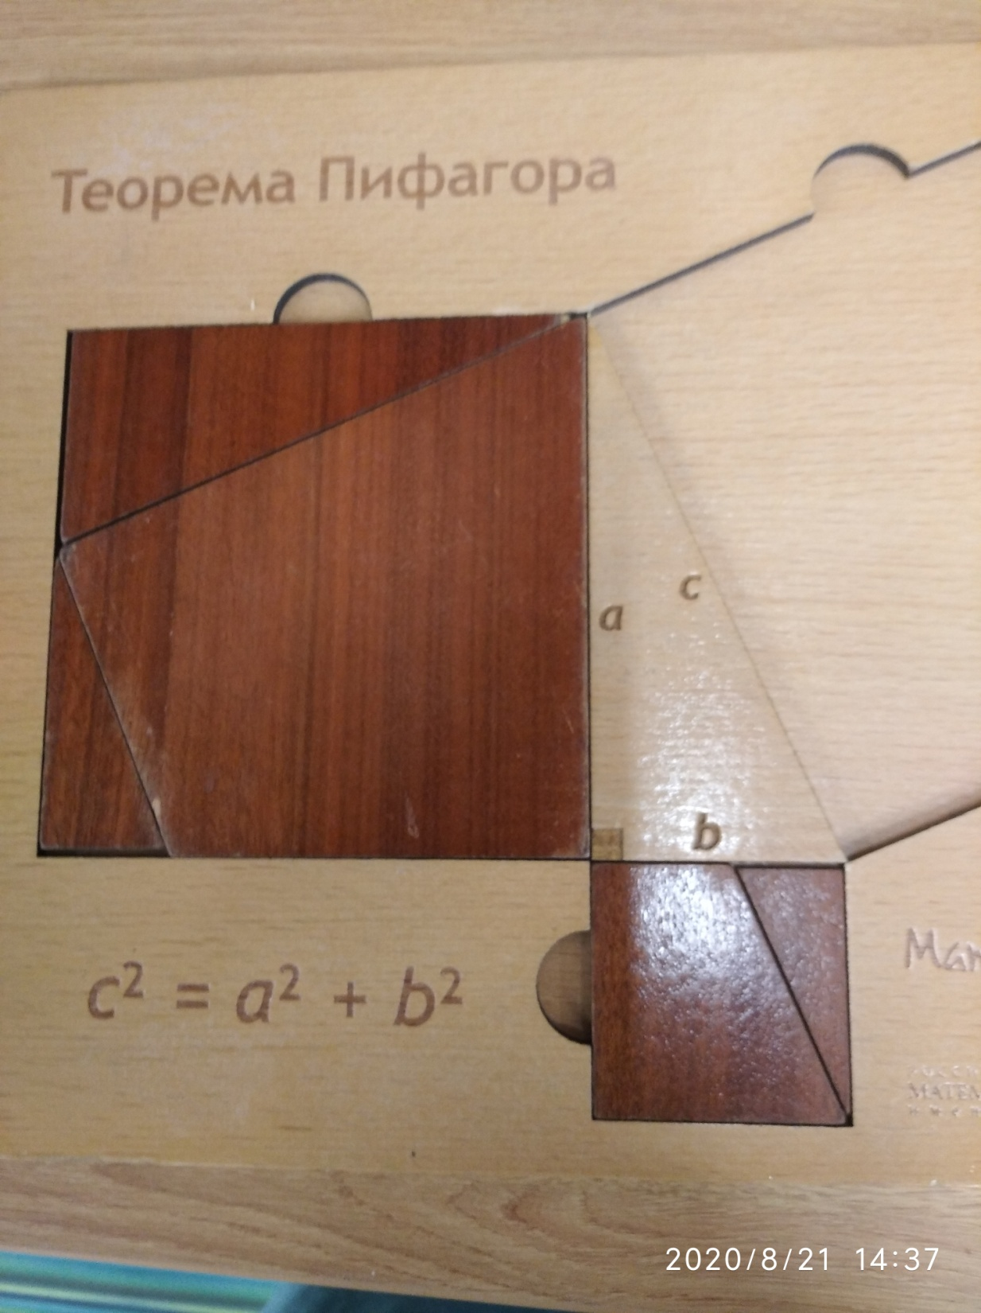
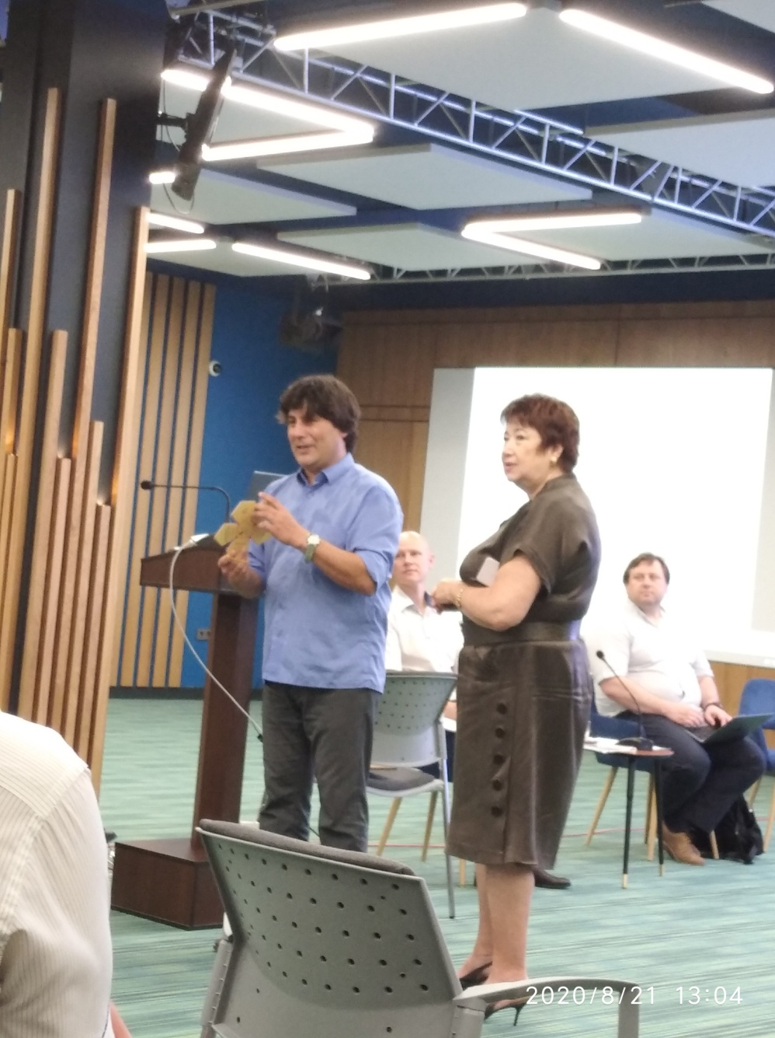

Slide 5
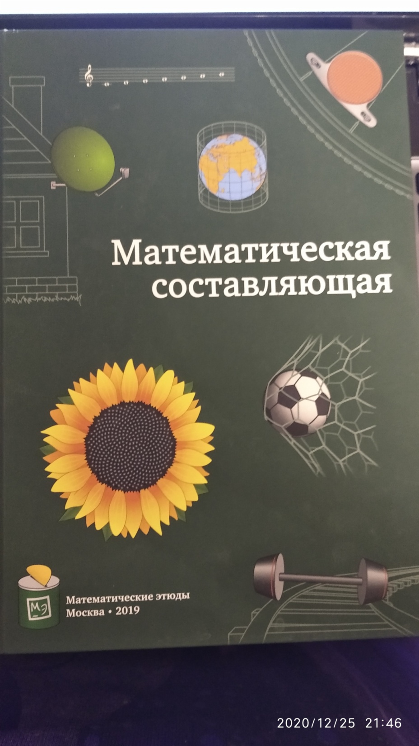
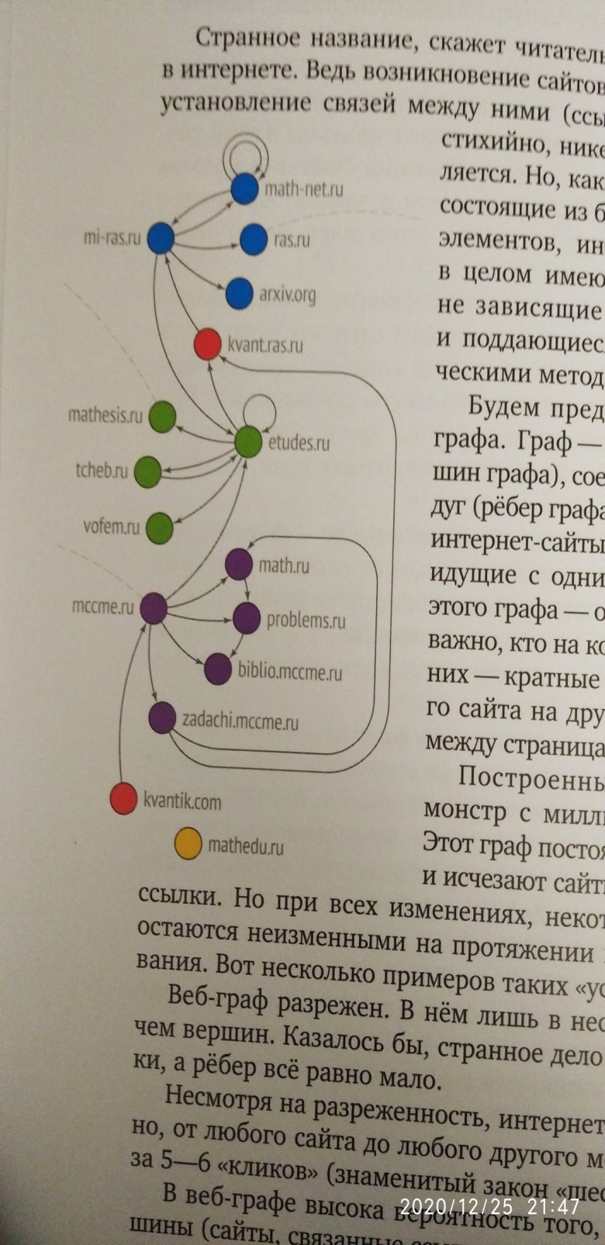
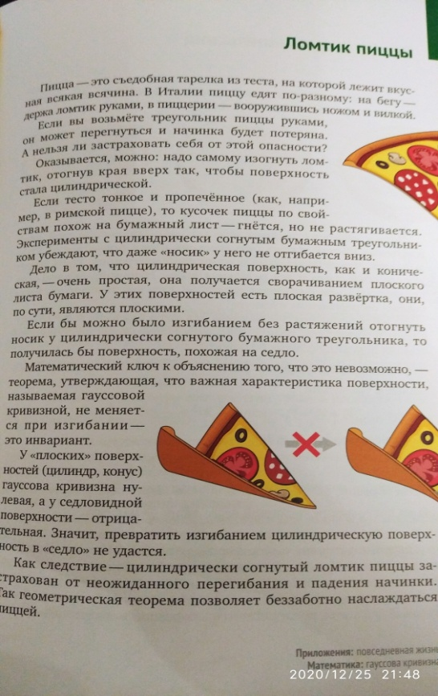

Slide 6
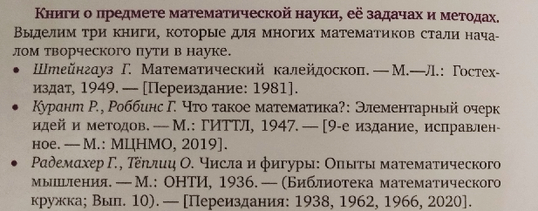
-Как ты пришел к математике?-многие деятели науки указывали на одну из этих трех книг.

Slide 7
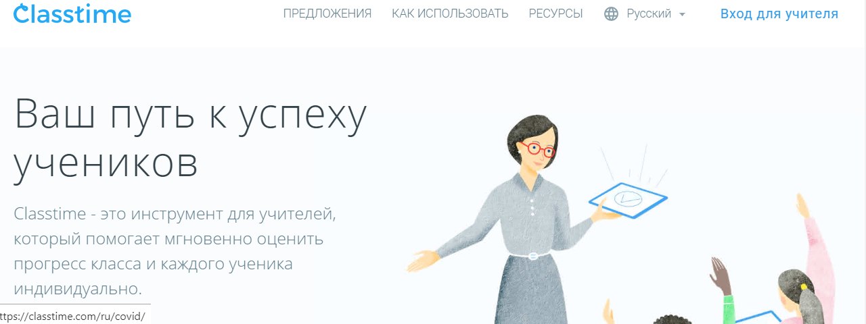
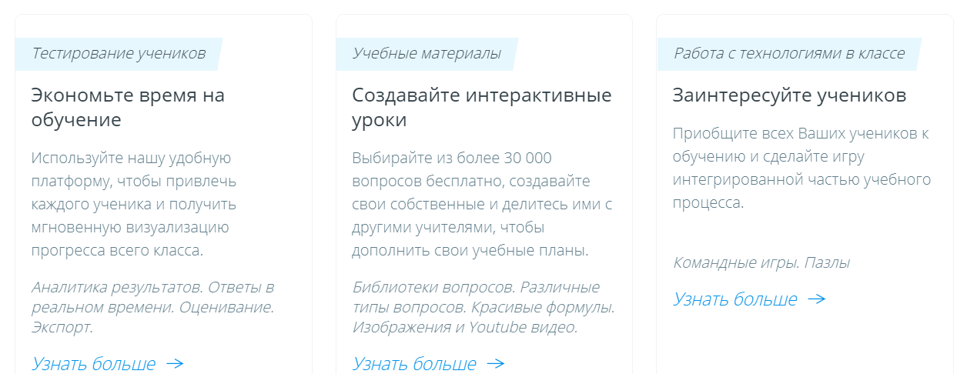

Slide 8
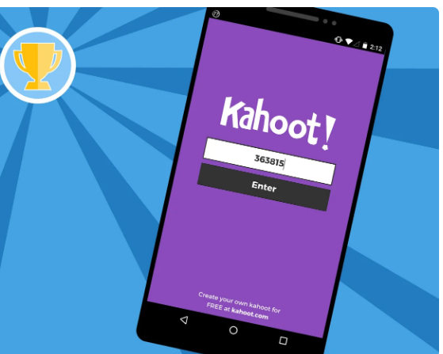

Slide 10
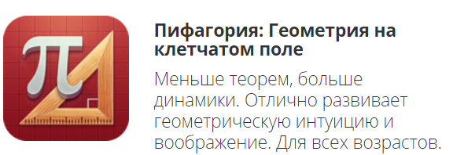
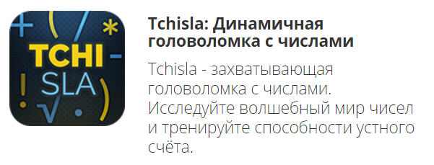
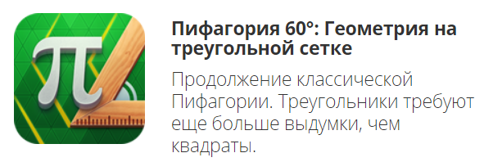

Slide 11
Спасибо ЗА ВНИМАНИЕ!!!

